Slide 1
Kiểm tra bài cũ
1) Bản đồ là gì? Bản đồ có vai trò như thế nào trong việc học và dạy địa lí?
2) Nêu những công việc cơ bản cần thiết để vẽ bản đồ?

Slide 2
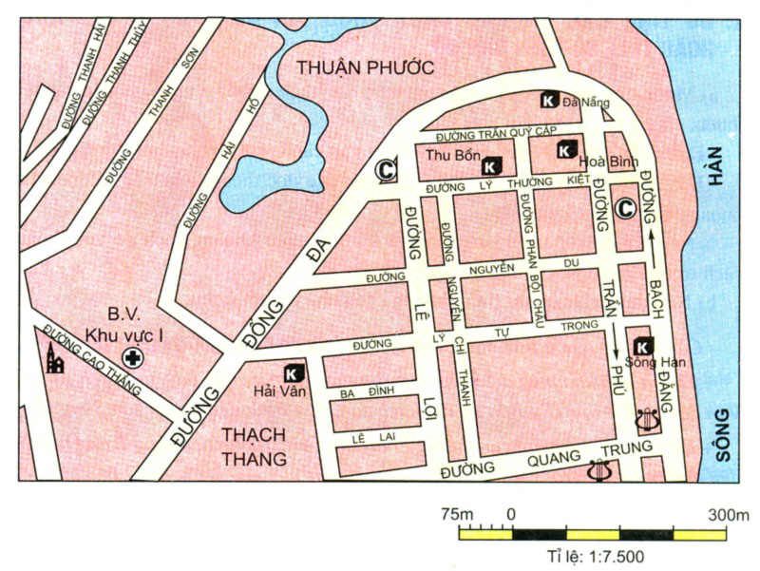

TIẾT 4
Bài 3 :
TỶ LỆ BẢN ĐỒ
1) Ý nghĩa của tỉ lệ bản đồ:
* Cá nhân: Quan sát tỉ lệ bản đồ
Ghi ra bảng và đọc số tỉ lệ của bản đồ?
Dùng thước, đo độ dài của thước tỉ lệ là bao nhiêu cm, được chia làm mấy đoạn bằng nhau?Mỗi đoạn tương ứng với bao nhiêu m?
Số tỉ lệ của bản đồ là 1 : 7.500 tức là 1cm trên bản đồ tương ứng với 75 000 cm (hay 75m) trên thực địa
Thước tỉ lệ dài 4 cm, chia làm 4 đoạn. Mỗi đoạn dài 1cm tương ứng với 75m trên thực địa.
Tỷ lệ bản đồ

Slide 3
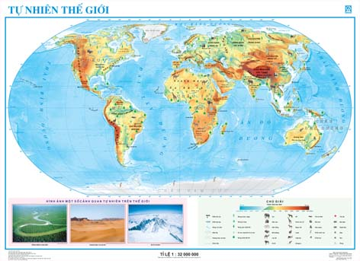
BẢN ĐỒ TỰ NHIÊN THẾ GIỚI
Tỉ lệ 1 : 22.000.000
TỈ LỆ : 1 : 22.000.000
( Phía dưới bản đồ )
Tỷ lệ bản đồ được ghi ở vị trí nào trên bản đồ ?
Tỷ lệ bản đồ

Slide 4
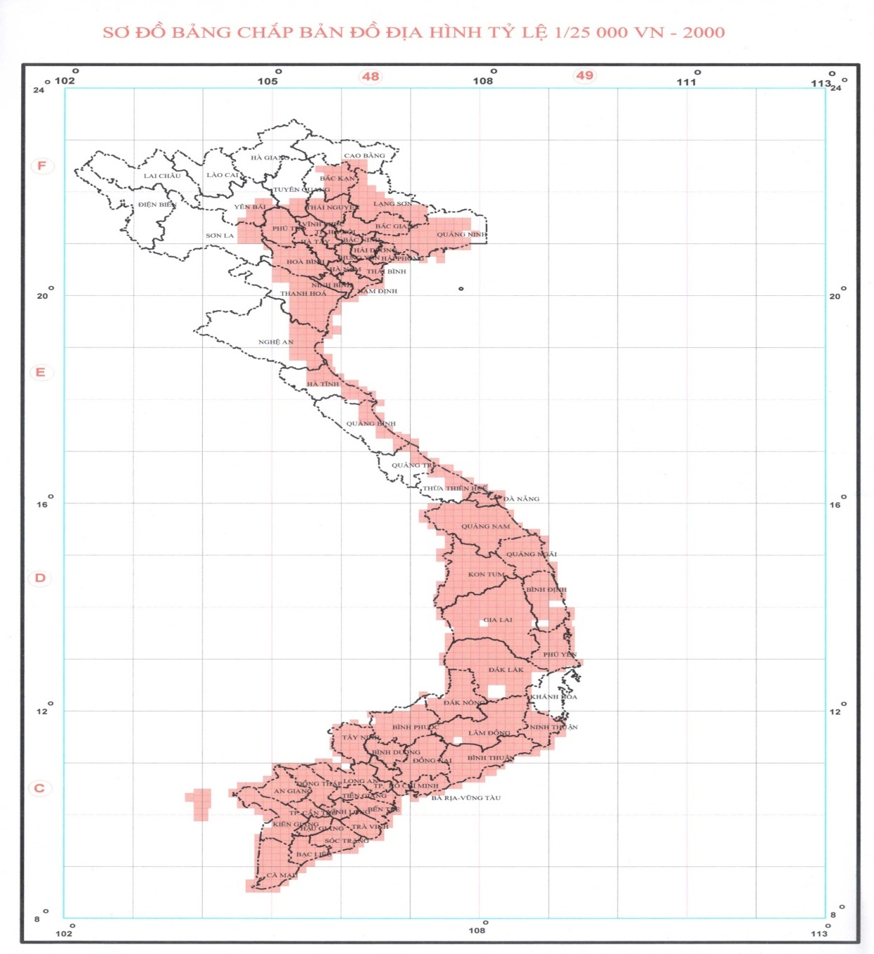
Tỷ lệ bản đồ
BẢN ĐỒ ĐỊA HÌNH (Tỉ lệ 1 : 25 000)
( góc trên bản đồ )
Tỷ lệ bản đồ được ghi ở vị trí nào trên bản đồ ?

Slide 5
BẢN ĐỒ ĐỊA HÌNH TỶ LỆ 1 : 25 000
Cá nhân:
Cho biết tỉ lệ bản đồ là bao nhiêu?
1cm trên bản đồ tương ứng với bao nhiêu cm ( hoặc m) trên thực địa?
TỶ LỆ 1 : 25 000
1cm trên bản đồ tương ứng với 25 000 cm (hoặc 250m) trên thực địa

Slide 6
TỰ NHIÊN THẾ GIỚI
- Cho biết tỷ lệ bản đồ là bao nhiêu ?
- 1cm trên bản đồ tương ứng với bao nhiêu cm(hay m hoặc km) trên thực địa
1 cm trên bản đồ tương ứng với
22 000 000cm (hay 220 000m hoặc 220 km) trên thực địa.
TỈ LỆ : 1 : 22.000.000
TỈ LỆ : 1 : 22.000.000

Slide 7
Cá nhân: Qua kiến thức đã tìm được và thông tin sgk hãy cho biết
Tỉ lệ bản đồ là gì?
Nêu ý nghĩa của tỉ lệ bản đồ?
Có mấy loại tỉ lệ bản đồ? Hãy cho biết tỉ lệ số khác tỉ lệ thước ở điểm nào?

Tỉ lệ bản đồ: Là tỉ số giữa khoảng cách trên bản đồ với khoảng cách trên thực địa.
Ý nghĩa của tỉ lệ bản đồ: Chỉ rõ mức độ thu nhỏ của khoảng cách được vẽ trên bản đồ so với thực tế trên mặt đất.
- Có 2 loại tỉ lệ bản đồ:
+ Tỉ lệ số: Là phân số có tử luôn là 1. Mẫu số càng lớn thì tỉ lệ bản đồ càng nhỏ và ngược lại.
+ Tỉ lệ thước: Là thước đo được tính sẵn, mỗi đoạn đều ghi số độ dài tương ứng trên thực địa.

Slide 8
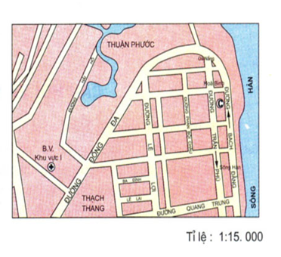
Hình 9: Bản đồ một khu vực của TP
Đà Nẵng
Hình 8: Bản đồ một khu
vực của TP Đà Nẵng
Bản đồ có tỉ nhỏ hơn .
Bản đồ có tỉ lớn hơn .
Cá nhân: 1) Hãy tìm điểm giống và khác nhau giữa 2 bản đồ hình 8 và hình 9?
2) Bản đồ nào có tỉ lệ lớn hơn? Tại sao?
- Giống : Cùng vẽ thể hiện 1 vùng lãnh thổ một khu vực của TP Đà Nẵng
- Khác : Tỷ lệ bản đồ khác nhau. Bản đồ hình 8 có tỉ lệ lớn hơn, vì có mẫu số nhỏ hơn

Slide 9
Bản đồ có tỉ nhỏ hơn .
Bản đồ có tỉ lớn hơn .
Thể hiện được ít đối tượng địa lí hơn .
Thể hiện được nhiều đối tượng địa lí hơn .
Bản đồ nào thể hiện được nhiều đối tượng địa lí hơn ? Dẫn chứng ?

- Tỉ lệ bản đồ càng lớn thì mức độ chi tiết của bản đồ càng cao.

Slide 10
1 : 100 000
lớn nhất
1 : 200 000
Mẫu số càng lớn thì tỉ lệ bản đồ càng nhỏ và ngược lại
Tỉ lệ bản đồ
1 :1 000 000
1 :15 000 000
nhỏ nhất
Các tỉ lệ số của bản đồ có gì giống nhau ?
Là một phân số có tử luôn bằng 1
Chỉ ra tỉ lệ nào lớn nhất , nhỏ nhất trong số các tỉ lệ bản đồ ở trên ?

Slide 11
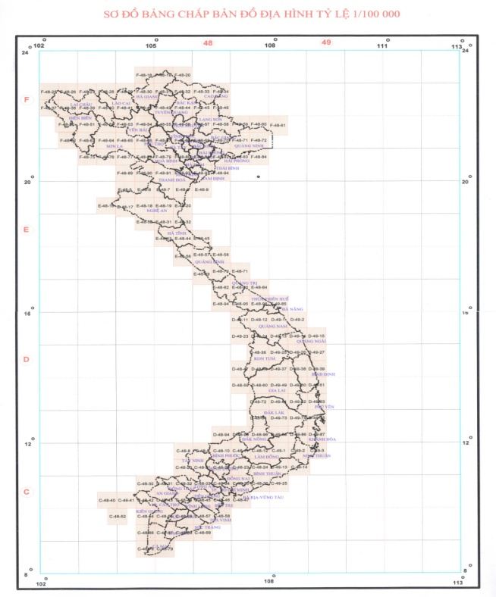
BẢN ĐỒ ĐỊA HÌNH TỶ LỆ 1 : 100 000
TỰ NHIÊN THẾ GIỚI
TỈ LỆ : 1 : 22.000.000
Tiêu chuẩn để phân loại bản đồ ?
Bản đồ tỷ lệ lớn:
Trên 1 : 200 000
Bản đồ tỷ lệ trung bình:
1 : 200 000
1 :1 000 000
Bản đồ tỷ lệ nhỏ:
Nhỏ hơn 1 :1 000 000

Slide 12

2) Đo tính các khoảng cách thực địa dựa vào tỉ lệ thước hoặc tỉ lệ số trên bản đồ:
Tỷ lệ thước
Hình 8- Bản đồ một khu vực của thành phố Đà Nẵng
Tỷ lệ số
375 m + ?

Slide 13
Thảo luận nhóm: Đo tính khoảng cách thực tế dựa vào tỉ lệ thước hoặc tỉ lệ số
Nhóm 1 : Từ khách sạn Hải Vân - Thu Bồn
Cách 1: 5,5 cm x 7.500 = 41250 cm = 412,5 m
Cách 2: 5,5 cm x 75m = 412,5 m
Nhóm 2 : Từ khách sạn Hoà Bình - Sông Hàn
4 cm x 75m = 300 m
Nhóm 3: Chiều dài đường Phan Bội Châu
4,5 cm x 75 m = 337,5 m
Nhóm 4 : Chiều dài đường Nguyễn chí Thanh
5,5 cm x 75m = 412,5 m

Slide 14
HS về nhà học bài
- Học thuộc phần kết luận sgk/14
Trả lời câu hỏi và bài tập sgk/14.
Làm bài tập 3 bản đồ thực hành
- Xem trước bài 4 sgk/15

